Slide 1
Rechnernetze & Verteilte Systeme
Ludwig-Maximilians-Universität München
Sommersemester 2016
Prof. Dr. D. Kranzlmüller

Slide 2
Kapitel 3:
Transportschicht
ISO/OSI-Schicht 4
(Engl.: Transport layer)

Slide 3
Inhalt von Kapitel 3
Ziele und Rahmenbedingungen des Transportdienstes
Techniken zur Realisierung verbindungsorientierter Ansätze
Flussteuerung und Staukontrolle
Ports und Sockets
Transmission Control Protocol (TCP)
User Datagram Protocol (UDP)

Slide 4
Einordnung von Kapitel 3
Kapitel 2: Querschnittsthema
„Namen und Adressen“
  inkl. Dienst der Anwendungsschicht - Domain Name System (DNS)
Dienste der Anwendungsschicht benötigen
  zuverlässige Übertragung von Nachrichten
  über unzuverlässige Transitnetze
Aufgabe der Transportschicht:
  Bereitstellung der gewünschten Zuverlässigkeit unter Verwendung der Dienste der Vermittlungsschicht (Kapitel 4)

Slide 5
Kapitel 3.1
Ziele und Rahmenbedingungen des Transportdienstes

Slide 6
Ende-zu-Ende Argument
(Saltzer et al., 1984)
Grundproblem:
  Aus Sicht der Nutzer von Endsystemen: Transitsysteme allgemein außerhalb der eigenen Kontrolle und oft unzuverlässig (vgl. Kapitel 1.8: Fehlertypen)
Ende-zu-Ende Argument:
  um mit der Unzuverlässigkeit der Transitsysteme umzugehen ➔ akzeptieren und umfangreiche Fehlerbehandlung in den Endsystemen.

Slide 7

Ende-zu-Ende Betrachtung als Grafik (Wiederholung)
Endsystem A
Endsystem B
7
7
6
6
5
Virtuelle, zuverlässige Verbindungen
(aus Sicht der Endsysteme)
5
4
4
3
3
3
3
3
2
2
2
...
2
2
1
1
1
1
1
Transportsystem
Router
Router
Router
Netz 1
Netz 2
...
Netz n

Slide 8
Ende-zu-Ende Betrachtung als Grafik (Wiederholung)
Endsystem A
Endsystem B
7
7
6
6
5
Virtuelle, zuverlässige Verbindungen
(aus Sicht der Endsysteme)
5
4
4
3
3
3
3
3
2
2
2
...
2
2
1
1
1
1
1
Transportsystem
Router
Router
Router
Netz 1
Netz 2
...
Netz n

Slide 9
Vermittlungsschicht als Rahmenbedingung (1/2)
Transportschicht bietet Anwendungssystem ihre Dienste unter Verwendung der Dienste der Vermittlungsschicht an
Zum Verständnis: Vorschau auf Dienste der Vermittlungsschicht:
  Ausführliche Behandlung im Kapitel 4
  Protokolle der Vermittlungsschicht (z.B. IP) arbeiten i.d.R. nach dem best effort Prinzip - nach besten Möglichkeiten wird versucht, einzelne Pakete möglichst effizient an ihr Ziel zu bringen
  Bei Überlastung oder wenn kein Weg zum Ziel gefunden wird, können Pakete verworfen werden

Slide 10
Vermittlungsschicht als Rahmenbedingung (2/2)
Zum Verständnis: Vorschau auf Dienste der Vermittlungsschicht:
  Nicht vorhersehbare Verzögerungen können bei der Zustellung einzelner Pakete auftreten (z.B. weil ein einzelnes Paket einen anderen Weg nimmt)
  Aufgrund der Gegebenheiten noch tiefer liegender Schichten gibt es allgemein eine maximale Paketgröße (MTU – engl.: Maximum Transmission Unit*), die auf einem gegebenen Pfad übertragen werden kann.
Zusammenfassung Vermittlungsschicht:
  Verzögerungen kommen vor
  Pakete können nicht beliebig groß sein
  Die Fehlerarten (Verfälschung, Verlust, Duplikate, falsche Reihenfolge) aus dem Kapitel 1.8 kommen vor
* Oft auch „Maximum Transfer Unit“

Slide 11
Verbindungslos oder Verbindungsorientiert?
Virtuelle, zuverlässige Verbindungen
(aus Sicht der Endsysteme)
Grundsätzlich: Realisierung des Transportdienstes:
Verbindungslos:
  Vergangenheit irrelevant
  geringe Möglichkeiten zur Fehlererkennung/-korrektur
  aber (aufgrund des geringen Verarbeitungsaufwands) ➔ hohe Performanz
Verbindungsorientiert:
  Vergangenheit relevant (Kontext)
  umfangreiche Fehlerbehandlung (Zuverlässigkeit)
  (notwendigerweise) höherer Verarbeitungsaufwand
Endsystem A
Endsystem B
4
4

Slide 12
Kapitel 3.2
Techniken zur Realisierung verbindungsorientierter Ansätze
Sequenznummern, Quittungen, Fenstertechnik
Drei-Wege-Handschlag

Slide 13
Motivation/Einordnung
In diesem Unterkapitel: allgemeine Techniken zur Realisierung verbindungsorientierter Dienste
  kommen sowohl in verbindungsorientierten Transportprotokollen (TCP)
  als auch in verbindungsorientierten Protokollen anderer Schichten zum Einsatz.
Es handelt sich um schichtunabhängige Konzepte

Slide 14
Techniken zur Realisierung verbindungsorientierter Dienste
A
Virtuelle, zuverlässige Verbindungen
B
Sequenznummer und Quittungen
  Größe des Sequenznummernraumes
  Maximale Lebensdauer von Nachrichten
  Fenstertechnik
Verbindungsaufbau/-abbau
Flusssteuerung und Staukontrolle
Ports und Sockets
TCP / UDP

Slide 15
Sequenznummern und Quittungen
Verbindungsorientierter Protokolle werden oft mit Sequenznummern realisiert
Wenn gesendete Nachrichten durchnummeriert werden, können verloren gegangene Nachrichten neu angefordert, Duplikate verworfen, und Nachrichten in falscher Reihenfolge richtig angeordnet werden.
Wenn zusätzlich Quittungen (der Empfänger bestätigt empfangene Nachrichten) verwendet werden, kann außerdem die Flusssteuerung geregelt werden:
  Der Sender schickt erst dann weitere Nachrichten, wenn ausreichend viele, bereits gesendete Nachrichten quittiert wurden.
  So wird verhindert, dass ein langsamer Empfänger (oder auch ein langsames Transitsystem) von einem schnellen Sender überlastet wird.

Slide 16
Sequenznummern Notation
N = {i j, typ, snn, sna, ...}
sns
(i j)
sne
(i j)
N = {j i, typ, snn, sna, ...}
sne
(j i)
sns
(j i)
P
P
i
j
Protokoll Instanz
sns
(i j): Nummer der nächsten zu sendenden Nachricht
sne
(i j): Nummer der nächsten erwarteten Nachricht
N = {i j, typ, snn, sna...} = Nachricht
i j: Verbindungs- und Richtungskennung
typ: ∈NN, ACK, NAK, SYN, CLS,...
mit NN normale Nachricht, ACK/NAK pos./neg. Quittung
SYN Synchronisations-/Aufbauwunsch, CLS engl.: Close/Abbauwunsch
snn: Sequenznummer einer Nachricht
sna: Sequenznummer der nächsten erwarteten Nachricht (= sne)

Slide 17
Quittungsvarianten
Quittungen können positiv oder negativ sein („Die PDU Nr. n ist angekommen/nicht angekommen“).
Sammelquittung: Einzelne Quittung für mehrere aufeinander folgende PDUs („Die PDUs bis Nr. n sind angekommen“).
Selektive Quittung: Nur eine Untermenge der Nachrichten wird quittiert.
Quittungen werden oft in Verbindung mit Timern verwendet (erfolgt eine erwartete Quittung nicht innerhalb eines gewissen Zeitfensters, wird neu gesendet).

Slide 18


Beispiel:
Nachricht
The quick brown fox jumps over the lazy frog.
PDU = Protocol Data Unit
T
Sequenznummer (snn): 1 Ziffer pro PDU
0
T
0
1
h
UD =
1
h
2
e
2
e
3
3
4
q
4
q
5
u
5
u
5
u
6
i
6
i
...
5?
✓
✓
✓
✓
✓
✓
0
✓
1
3
4
2
6
5
0
✓
Quittung
,1
,5
,2
,3
,4
,6

Slide 19
Größe des Sequenznummernraumes (1/2)
Sequenznummernräume sind i.d.R. endlich (und haben meist eine feste Größe).
Im Beispiel:
  10 unterschiedliche Sequenznummern (0,1,...,9).
  Nachricht 11 verwendet eine Sequenznummer (=0), die bereits früher einmal verwendet wurde.
  Gefahr: verzögerte Nachricht mit derselben Sequenznummer (=0) ist noch im Netz unterwegs
  Würde die verzögerte Nachricht vor Nachricht 11 ankommen:
    Empfänger interpretiert die falsche Nachricht als erwartete Nachricht 11 und
    verwirft danach ankommende Nachricht 11 als Duplikat
Notes:
Beispiel mit Nachricht 11 zu kompliziert. Umgekehrt!

Slide 20
Größe des Sequenznummernraumes (2/2)
Wie lange kann eine Nachricht im Netz unterwegs sein?
Gesucht: Mechanismus, um die Dauer der maximalen Verzögerung einer Nachricht zu bestimmen
Wähle Sequenznummernraum so, dass innerhalb der maximalen Verzögerung nie dieselbe Sequenznummer doppelt verwendet werden muss
Möglichkeit: Sequenznummernraum > Senderate x RTD (engl.: Round Trip Delay).
Beispiel:
  Sei RTD = 15s, Senderate 200/s
  Benötigt: 12 Bits zur Codierung der Sequenznummern

Slide 21
Maximale Lebensdauer von Nachrichten
Begrenzung der Lebensdauer verzögerter Nachrichten auf ein Maximum:
  alle Nachrichten erhalten einen Zeitstempel und eine Lebensdauer
  zu alte Nachrichten werden einfach verworfen
Erfordert aufwändige Schätzung oder bestenfalls synchronisierte Uhren.
Andere Möglichkeit: Zählung der Hops (“Sprünge“)
Notes:
Was ist ein „Hop“: Sprung, Hüpfer, Hopser. Die Verbindung von einem Knoten im Netz zum nächsten, also 1 Hop vom Laptop zum AccessPoint, 1 Hop vom Accesspoint zum Router, usw.

Slide 22
Idee Fenstertechnik (Tanenbaum: „Schiebefensterprotokoll“)
Festlegung eines Teilbereiches des Sequenznummernraumes als
  Sendefenster:
    Größe w
    Beginn Sendefenster: zuletzt (lückenlos) quittierte Sequenznummer snq
    Sender sendet nur Nachrichten mit Sequenznummern innerhalb des Sendefensters (Flusssteuerung/Staukontrolle)
  Empfangsfenster
    Größe w*
    Beginn Empfangsfenster: nächste erwartete Sequenznummer (sne)
    Nachrichten mit Sequenznummern außerhalb des Empfangsfensters werden vom Empfänger verworfen
Fenster werden verschoben, wenn Nachrichten quittiert oder empfangen werden

Slide 23
Fenstertechnik als Animation
snq
sne
sne+w*
snq+w
snq
sne
snq + w
snq + w*
Lage Sendefenster und Empfangsfenster i.A. verschieden
snq ≤ sne ≤ snq +w
w und w*können differieren
Fenstertechnik impliziert Flusssteuerung
Sequenznummern i.A. schichtspezifisch eingesetzt

Slide 24
Nachricht
The quick brown fox jumps over the lazy frog.
Quelle
Senke
0
0
T
T
1
h
1
h
2
2
e
e
3
3
0
0
q
q
1
1
u
u
.
.
.
.
.
.
0
0
3
snn
1
3
sne
1
2
2

Slide 25

Problem: Ist snn neu oder Duplikat?
Ansatz: Fenstertechnik
M-1
M-2
0
snn
Pi
1
sne (i→j)
Neue Nachrichten
Duplikate

Slide 26
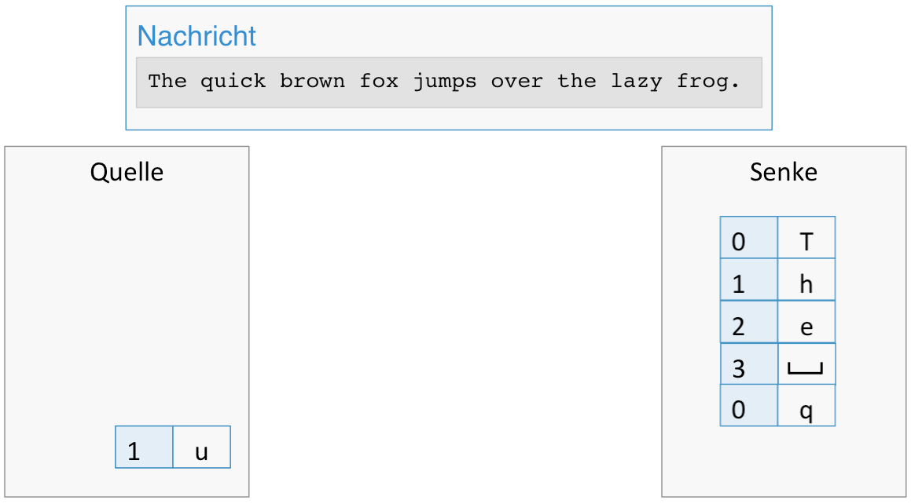
3
2
Pi
0
1
Neue Nachrichten
Duplikate

Slide 27
Vorteile der Fenstertechnik
Fenstertechnik ist sehr allgemein und kann flexibel an die Bedürfnisse konkreter Protokolle angepasst werden
Fenstergröße = 1: „Stop-and-Wait“ Protokoll.
Je nach Protokoll: dynamische Anpassung von Fenstergrößen, u.a. zur Flusssteuerung
Beispiel: beim Sender oder Empfänger ist begrenzter Pufferspeicherplatz aufgebraucht

Slide 28
Techniken zur Realisierung verbindungsorientierter Dienste
A
Virtuelle, zuverlässige Verbindungen
B
Sequenznummer und Quittungen
  Größe des Sequenznummernraumes
  Maximale Lebensdauer von Nachrichten
  Fenstertechnik
Verbindungsaufbau/-abbau
Flusssteuerung und Staukontrolle
Ports und Sockets
TCP / UDP

Slide 29
Verbindungsaufbau
Sonderfall: Synchronisation am Beginn einer Kommunikation
Wie wird einem Kommunikationspartner bei einer neuen Verbindung die erste verwendete Sequenznummer mitgeteilt?
Problem: auf Empfängerseite müssen verzögerte Duplikate alter Aufbauwünsche von aktuellen Aufbauwünschen unterschieden werden
Lösungsansatz: Handschlag-Protokoll

Slide 30

Zwei-Wege-Handschlag
P i
P j
Ein einfache Bestätigung eines Aufbauwunsches
(2-Wege-Handschlag) (SYN und SYNACK) reicht u.U. nicht aus
SYN(old)
Zeit
Grundzustand
SYN(old)
P i
Wird als neues SYN gesehen
SYNACK
SYNACK
P i
Grundzustand
Data
SYN
Data
Betrachtet Verbindung als offen
SYN
Daten ignoriert, da keine Verbindung
P i
P i
P i
Wird als Duplikat angesehen
Deadlock
im Protokoll

Slide 31
Drei-Wege-Handschlag (1/2)
P i
P j
Verbesserter Ansatz:
Drei-Wege-Handschlag
Grundzustand
Zeit
SYN
SYN
SYNB
SYNB
Neue PCI Typen
P i
SYN: Aufbauwunsch
SYNBP
SYNB: Aufbauwunsch - Bestätigung
SYNBP
SYNBP/N: pos./neg. Bestätigung der Bestätigung

Slide 32
Drei-Wege-Handschlag (2/2)
(Engl.: Three-Way-Handshake)
In erster Nachricht (SYN) ist erste Sequenznummer für den Verkehr von P_{i} nach P_{j} enthalten
Antwort (SYNB) bestätigt Sequenznummer und enthält erste Retoursequenznummer für den Verkehr von P_{j} nach P_{i}.
Bestätigung (SYNBP) bestätigt Retoursequenznummer (und kann je nach Implementierung auch bereits erste Daten enthalten).
Verzögerte Duplikate alter SYN oder SYNB Nachrichten können anhand der verwendeten Sequenznummern erkannt werden

Slide 33
Verbindungsabbau
Neue PCI (Protocol Control Information) Typen:
CLS ("close") Abbauwunsch
CLSB Abbauwunsch-Bestätigung
CLS und CLSB müssen von beiden Partnern gegeben werden ➔ beide „Halbverbindungen” werden explizit geschlossen (symmetrische Verbindungsfreigabe)
Übungsaufgabe:
Entwerfe ein vollständiges Zustandsübergangsdiagramm einschließlich Fehlerfälle!

Slide 34
Kapitel 3.3
Flusssteuerung und Staukontrolle
Begriffseinführung

Slide 35
Techniken zur Realisierung verbindungsorientierter Dienste
A
Virtuelle, zuverlässige Verbindungen
B
Sequenznummer und Quittungen
  Größe des Sequenznummernraumes
  Maximale Lebensdauer von Nachrichten
  Fenstertechnik
Verbindungsaufbau/-abbau
Flusssteuerung und Staukontrolle
Ports und Sockets
TCP / UDP

Slide 36
Einordnung/Motivation:
A
Virtuelle, zuverlässige Verbindungen
B
Warteschlangen in technischen Systemen sind endlich ➔ Rückstaumechanismen erforderlich
  für Verbindungen, für Schnittstellen, für Netze
Flusssteuerung (engl. flow control): Maßnahmen gegen die Überlastung eines Empfängers durch den zugehörigen Sender.
Staukontrolle (engl. congestion control): Maßnahmen gegen die Überlastung der Transitnetze durch eine relevante Menge individueller Kommunikationsbeziehungen.

Slide 37


Warteschlangen (Grafik)
Transitnetz
Sender
Knoten
Warteschlange

Slide 38
Lösungsansätze Staukontrolle
virtuelle Kanäle: sicher, aber Puffervergeudung und Aufbauzeit
Begrenzung des Nachrichtenflusses in das Netz
  Begrenzung der Anzahl von Verbindungen pro Host/Prozess
  Begrenzung der Nachrichtenrate (traffic contract, leaky bucket)
Sicherstellung des Abflusses aus dem Netz
  garantierte Abnahmerate durch Empfänger
  Reassembly im Host
Wegwurf von Paketen bei Überlast (z.B. im Internet)
Konstante Last im Netz (Taxi-Verfahren, nicht optimal)
Füllungsregelung pro Verbindung

Slide 39
Lösungsansätze Flussteuerung
Sender verlangt Pufferreservierung vor Sendung, Senden nach Bestätigung ➔ zusätzliche Nachrichten und Verzögerung
Empfänger stellt Credit über Allokationsnachrichten (z.B. TCP) ➔ Verfahren nicht robust
Fenstertechnik (mit festem oder dynamischem Fenster) ➔ Problem bei Fensterverkleinerung
Stop and Go–Technik ➔ Oszillierendes Verhalten, schlecht bei großem RTD
Zeitrasterabhängiges Senden

Slide 40
Kapitel 3.4
Ports und Sockets
Adressierung auf der Transportschicht
Multiplexen über Anwendungen

Slide 41
Techniken zur Realisierung verbindungsorientierter Dienste
A
Virtuelle, zuverlässige Verbindungen
B
Sequenznummer und Quittungen
  Größe des Sequenznummernraumes
  Maximale Lebensdauer von Nachrichten
  Fenstertechnik
Verbindungsaufbau/-abbau
Flusssteuerung und Staukontrolle
Ports und Sockets
TCP / UDP

Slide 42
Einordnung
Im Kapitel 2 „Namen und Adressen“
  Adressierung auf der Vermittlungsschicht im Internet mithilfe von IPv4 Adressen
  Insbesondere: mit IPv4 Adressen können wir Hosts (bzw. Netzschnittstellen) adressieren
In der Regel: nicht nur bestimmte Hosts, sondern bestimmte Anwendungen (Prozesse) auf diesen Hosts adressieren
Im Internet: Ports der Transportschicht.
Neutraler Begriff für „Port“:
„TSAP“ (engl.: Transport Service Access Point)

Slide 43
Begriffsklärung
Port (TSAP):
  Adresse für Kommunikationsendpunkt einer Schicht 4 Protokollinstanz (auf gegebenem Host)
  Flacher Adressraum (16-Bit Binärzahl)
Socket: Tupel bestehend aus IP-Adresse und Port.
  Socket ist netzglobaler Kommunikationsendpunkt
Verbindung besteht zwischen zwei Sockets
Sockets:
  vom Betriebssystem bereitgestellt
  dienen als die Schnittstelle für Zugriff auf Transportdienst

Slide 44
Der Multiplex Begriff
upward multiplexing: Viele Kanäle einer höheren benachbarten Schicht werden zu einem Kanal einer niedrigeren benachbarten Schicht vereint.
downward multiplexing: Ein Kanal einer höheren benachbarten Schicht wird in viele Kanäle einer niedrigeren benachbarten Schicht aufgeteilt.

Slide 45
Multiplexing (oft: „Mux“)
Abbilden von N-Connections auf (N-1)-Connections in Schicht K.
(upward) multiplexing
downward multiplexing, splitting
Schicht n

Slide 46
Multiplexen auf der Transportschicht im Internet
Auf den Endsystemen im Internet gibt es i.d.R. viele Anwendungsprozesse, die über eine einzige Netzschnittstelle (IP-Adresse) Verbindungen aufbauen.
Dies funktioniert, indem jeder solche Anwendungsprozess eigene Sockets mit einem eigenen Port verwendet.
Über die Ports der Transportschicht wird also ein (upward) Multiplex über Anwendungsprozesse realisiert.

Slide 47
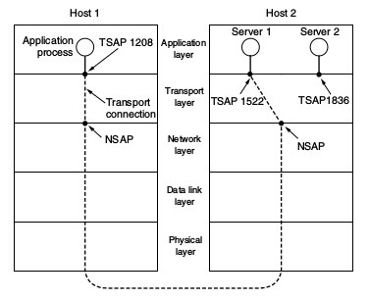
Multiplexen über Anwendungsprozesse
Eine Transportschicht-verbindung zwischen einem Anwendungsprozess und einem Server.
Prinzipiell können weitere Anwendungsprozesse auf Host 1 über weitere TSAPs (z.B.: Ports) Verbindungen über den selben NSAP (engl.: network service access point) aufbauen.
➔ Multiplexen über Anwendungsprozesse
Notes:
Beispiel: Webserver

Slide 48
Kapitel 3.5
Transmission Control Protocol (TCP)
Das verbindungsorientierte Transportprotokoll des Internets

Slide 49
Überblick TCP
Zuverlässiges Internet Transportprotokoll (z.B.: RFC 793)
unterstützt Ende-zu-Ende-Transportverbindungen
  Vollduplex (gleichzeitiges Senden und Empfangen in beide Richtungen)
  mit Fehlerbehandlung (Verlust, Duplikate, usw.)
  mit Flusssteuerung und Staukontrolle
Byte-Strom-orientiert: Sequenz- und Quittungsnummern beziehen sich auf Bytes.
Verbindungsorientiert: Aufbau per Drei-Wege-Handschlag
unterstützt das Multiplexen zwischen Anwendungen und Vermittlungsdienst.
TCP-Nutzer (Anwendungen) sind über Sockets adressierbar.
Dienstdaten werden zwischengespeichert.
Eine TCP-PDU wird als Segment bezeichnet.

Slide 50
TCP Header (PCI) (1/3)

Slide 51
TCP Header (PCI) (2/3)
Quellport/Zielport (je 16 Bit): Endpunkte der Verbindung
Sequenznummer (32 Bit): Bytestromnummer des ersten Nutzdaten-Bytes des Segments.
Quittungsnummer (32 Bit): Bytestromnummer des nächsten erwarteten Nutzdaten-Bytes – nur lückenlos fehlerfrei empfangene Daten werden quittiert.
Header Länge (4 Bit): Anzahl der 32 Bit Wörter im Header.
NB (6 Bit): werden nicht benutzt.
Flags (je 1 Bit):
  URG: Urgent Pointer verwendet (Interrupt Data)
  ACK: Acknowledged (Quittungsnummer gültig)
  PSH: Pushed Data (nicht puffern, sondern sofort zustellen)
  RST: Reset Connection (Host abgestürzt, Aufbauwunsch abgelehnt, etc.)
  SYN: Synchronize (SYN=1, ACK=0 für Aufbauwunsch, beides 1 zur Bestätigung)
  FIN: Finished (Abbauwunsch/keine weiteren Daten zu senden)
Notes:
Wichtig: nur lückenlos fehlerfrei empfange Daten werden quittiert!

Slide 52
Der TCP Header (PCI) (3/3)
Fenstergröße (16 Bit): Anzahl der Bytes, die ab letzter Quittung gesendet werden dürfen.
Prüfsumme (16 Bit): Einerkomplement der Summe aller 16-Bit-Worte über Pseudoheader und TCP-Segment (Der Pseudoheader enthält die folgenden Felder aus dem IP-Header: Quell- und Zieladresse, Protokoll, und Länge des TCP-Segments).
Urgent Pointer (16 Bit): Zeigt auf letztes Byte in einer Kette von Daten (engl.: out-of-band data).
Optionen (n * 32 Bit): Wählbare Eigenschaften, wie z.B. maximale Segmentgröße und Timestamp-Option.

Slide 53
TCP Ports
16 Bit Binärzahl (65536 Ports)
Portnummern werden von der IANA (engl.: Internet Assigned Numbers Authority) verwaltet.
Well Known Ports (0-1023)
  TCP-Anwendungen (1-255)
  UNIX-Anwendungen (256-1023)
Registered Ports (1024-49151): meist herstellerspezifisch
Dynamic and/or Private Ports (49152-65535): frei nutzbar
Beispiele für Well Known Ports
21 | FTP
22 | Secure Shell (SSH)
23 | telnet
25 | SMTP
80 | HTTP
143 | IMAP
Beispiele für Registered Ports
2628 | DICT
2481 | Oracle GIOP
6000 | X Windows

Slide 54
Sockets
TCP Sockets bieten Anwendungen eine Schnittstelle zur zuverlässigen Byte-Strom-Übertragung.
Eine Verbindung (gegeben durch ein Socket-Paar) adressiert die Kommunikationsendpunkte auf zwei Endsystemen

Slide 55
Ende-zu-Ende-Verbindung an Dienst bzw. Applikation gebunden
Socket: Endpunkt für Kommunikation
  beschrieben durch Schicht-3-Adresse und Portnummer
  wird erzeugt von und „gehört“ einem Prozess
  bietet Schnittstelle für Übertragung
Verbindung gegeben durch ein Socket-Paar
Endsystem A
Endsystem B
Prozesse
Ports
Ports
Prozesse
1
2
3
1
2
3
Prozess 1
7
3
3
7
6
2
2
6
Prozess 1
.
.
.
.
.
5
1
1
5
.
Web
browser
11024
4
4
80
Web
server
3
3
3
3
.
2
2
2
3
2
.
.
.
Prozess
n
.
1
1
1
1
.
65535
2
65535
1
Socket
Data link
Pfad
E2E-Verbindung
Notes:
Vergleiche: Unterschiede zu Streaming Socket bei UDP

Slide 56
Socket Programmierung
Socket API in BSD 4.1 UNIX (1981)
Schnittstelle zwischen Anwendung und Transportprotokoll
Umgang mit Socket ähnlich wie mit einer Datei
  Socket wird erzeugt/geöffnet
  Es wird zum Socket geschrieben / vom Socket gelesen
  Socket wird geschlossen/zerstört
Client-Server-Paradigma
  Server Socket: wartet auf Verbindungsanfragen von Clients
  Normales Socket: wird nach dem Verbindungsaufbau von Client- sowie Serverprozessen zur Kommunikation genutzt.
  Server/Daemonen: erzeugen neue Threads/Prozesse zur Abwicklung der Kommunikation nach dem Verbindungsaufbau.

Slide 57
Beispiel: Verbindungssocket
Verbindungssocket
Nimmt Verbindungswunsch entgegen
Well known port
Ports
Ports
.
.
.
.
.
.
Web
browser
11024
80
Web
server
Verbindungsaufbau
Datentransfer
Sockets
Verbindung steht? Nein
Verbindung steht? Ja

Slide 58
TCP-Socket-Programmierungsbeispiel
Serverprozess auf Host A
Clientprozess auf Host B
int p = ...; //Portnummer ServerSocket welcomeSocket; Socket connectionSocket;
// Erzeuge Server socket welcomeSocket =
new ServerSocket (p);
int p = ...; //bekannte Portnr.
//Erzeuge Socket und verbinde
//es mit Host A auf Port p
clientSocket = new Socket(A,p);
// Warte auf Verbindung von Client
// Anm: blockierender Aufruf
connectionSocket =
welcomeSocket.accept();
Verbindungsaufbau
//Sende Anfrage an Server
clientSocket.write();
Daten
// Lese Anfrage von Client
connectionSocket.read();
// Sende Antwort
connectionSocket.write();
Daten
//Lese Antwort von Server
clientSocket.read();
// Schliesse Verbindung
connectionSocket.close();
clientSocket.close();

Slide 59

Verbindungsaufbau: Drei-Wege-Handschlag
Quelle
Ziel
Initiale Sequenznummern
gewählt aufgrund Zeitgeber
Eindeutigkeit bei oft auf-/abgebauten Verbindungen
SeqNr = 4711
Flags = SYN
Zeit
SeqNr = 5010
ACK = 4712
Flags = SYN, ACK
Sequenznummern werden erhöht aufgrund von
Segmenten mit Nutzdaten (um 1 pro Byte)
SYN und FIN (Schutz des Verbindungsmanagement)
sonst: „leere“ Segmente -> „alte“ Seq. Nr. (z.B. Quittungen)
Verbindungsaufbau
SeqNr = 4712
ACK = 5011
Flags = ACK
Verbindung aufgebaut
SeqNr = 4712
ACK = 5011
Flags = ACK
Data = 10 Byte
SeqNr = 5011
ACK = 4722
Flags = ACK
Nutzdatenübertragung
.
.
.
.
.
.
Notes:
Nicht spezifiziert, kann beliebig gewählt werden!
Bei SYN und FIN um 1 pro Segment

Slide 60
Beidseitiger Verbindungsabbau
Quelle
Ziel
Zeit
SeqNr = 4731
Flags = FIN, ACK
SeqNr = 5040
ACK = 4732
Flags = ACK
Verbindung Quelle Ziel geschlossen
SeqNr = 5040
ACK = 4732
Flags = ACK
Data = 10 Byte
SeqNr = 4732
ACK = 5050
Flags = ACK
SeqNr = 5050
ACK = 4732
Flags = FIN, ACK
SeqNr = 4732
ACK = 5051
Flags = ACK
Verbindung Quelle Zielgeschlossen

Slide 61
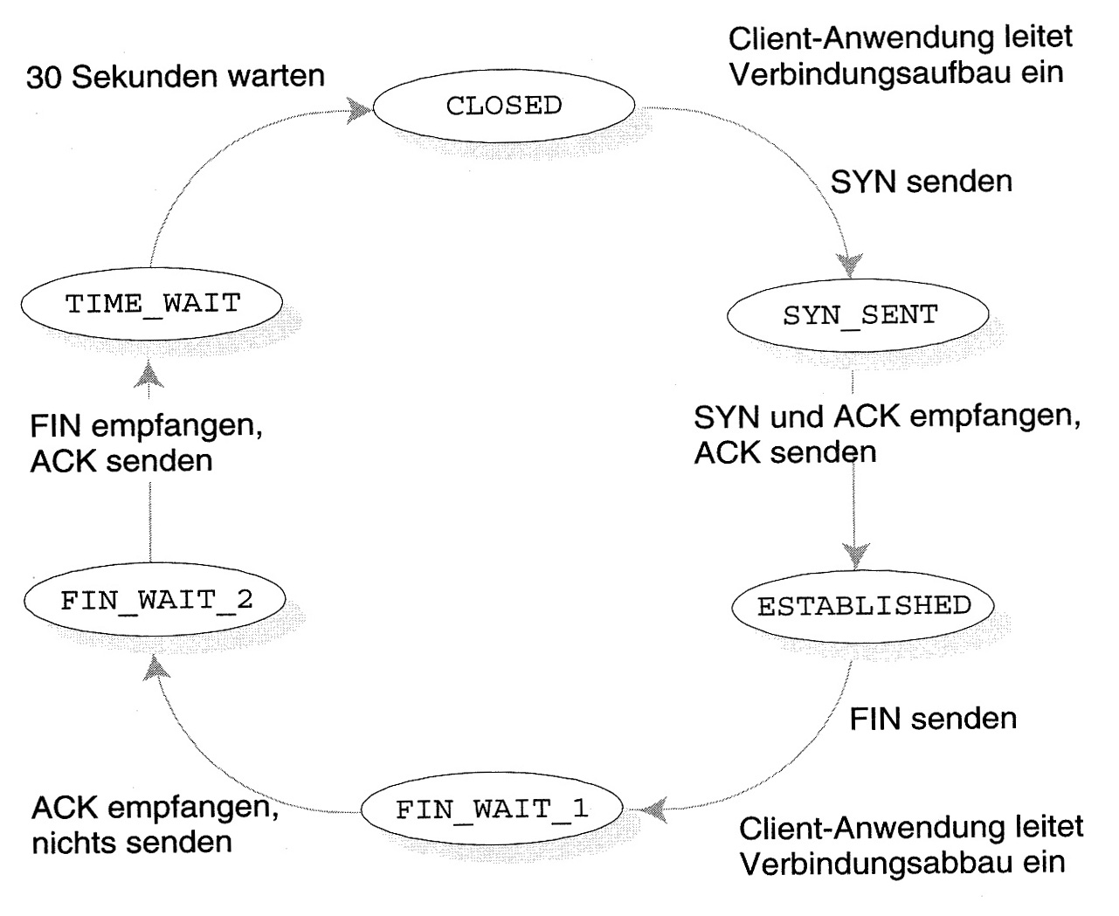
Typische TCP-Zustände im Client

Slide 62
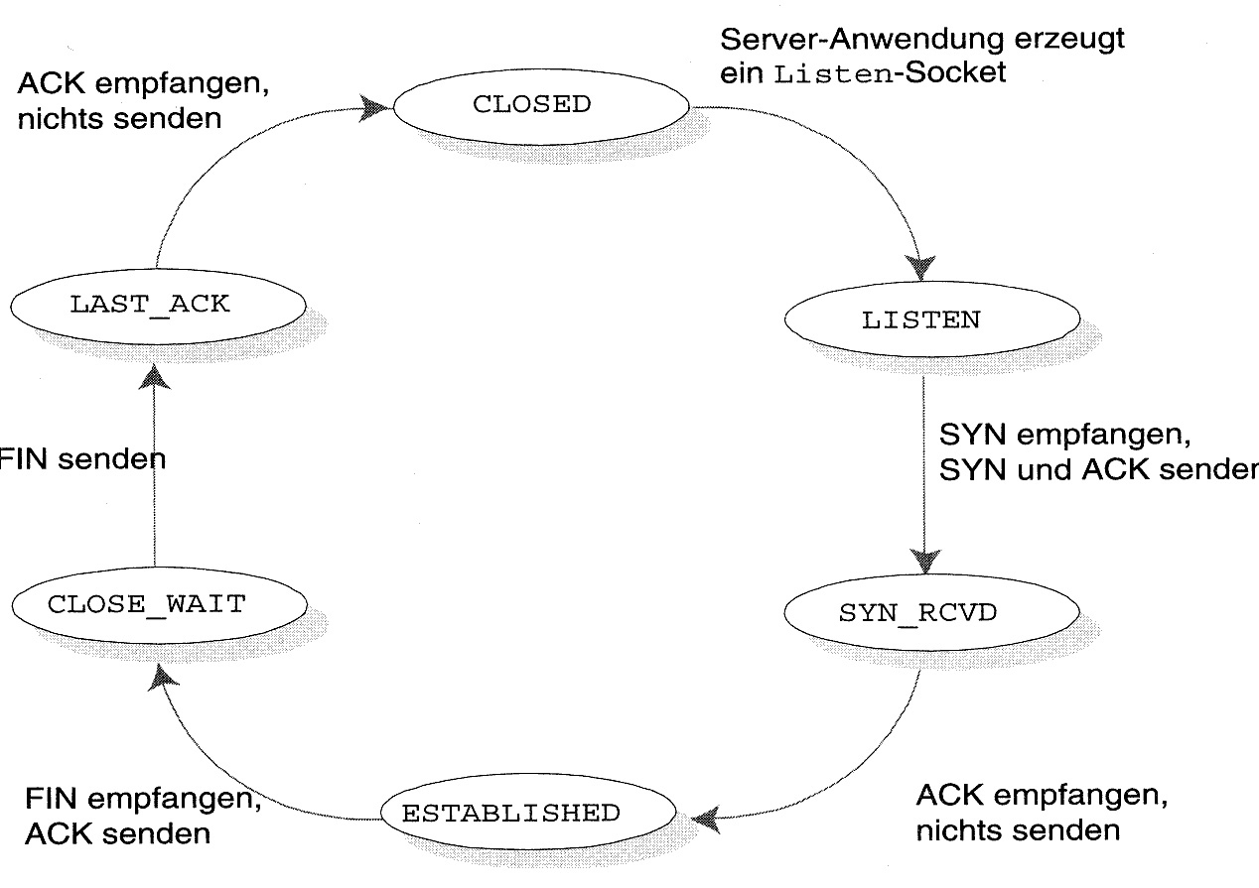
Typische TCP-Zustände im Server

Slide 63

Flussteuerung (1/2)
Quelle
Empfänger
Puffer 4k
(2x2k)
2 K, Seq = 0
leer
Schreibt 2K
ACK = 2048, WIN = 2048
2 K, Seq = 2048
Schreibt 2K
Puffer voll
ACK = 4096, WIN = 0
Anwendung
liest 2 K
ACK = 4096, WIN = 2048
1 K, Seq = 4096

Slide 64
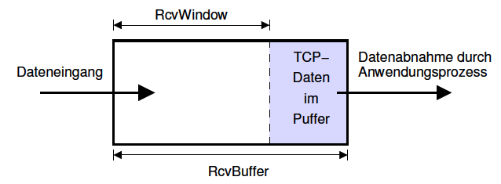
Flussteuerung (2/2)
Variablen des
Senders:
  RcvWindow
  LastByteSent
  LastByteAcked
Variablen des Empfängers:
  RcvBuffer
  LastByteRcvd: angekommen, aber noch nicht gelesen (im Puffer)
  LastByteRead: bereits vom Anwendungsprozess gelesen
RcvWindow = RcvBuffer – (LastByteRcvd – LastByteRead)
LastByteSent – LastByteAcked ≤ RcvWindow
Summenquittungen über mehrere Segmente

Slide 65
Einordnung Staukontrolle (Überlastungskontrolle)
Vergleich:
  Flussteuerung: Empfänger nicht überlasten
  Staukontrolle (Überlastungskontrolle): Netze nicht überlasten
Überlastung der Netze: wenn viele Transportinstanzen auf vielen Endsystemen gleichzeitig zu viele Pakete zu schnell ins Netz einspeisen
➔ Überlastung der Router auf der Vermittlungsschicht
Fragen:
  Wie kann auf Transportschicht festgestellt werden, dass eine Überlastung der Transitnetze besteht?
  Wie kann man das Sendeverhalten einzelner Transportinstanzen anpassen, damit keine Überlastung der Transitnetze entsteht?

Slide 66
Überlastungserkennung auf der Transportschicht
Die Möglichkeiten, die der Transportschicht zur Verfügung stehen, um eine Netzüberlastung zu erkennen, können in zwei Gruppen eingeteilt werden.
Entweder es wird ein Protokoll verwendet, mit dessen Hilfe überlastete Router den Endpunkten explizit mitteilen können, dass sie überlastet sind (z.B.: XCP – engl.: eXplicit Congestion Protocol)
Oder die Transportinstanzen stellen die Netzüberlastung anhand indirekter Indikatoren wie Paketverlust fest.

Slide 67
Überlastungskontrolle
(Benötigte Variablen)
Ansatz: Einführung eines Überlastfensters
(engl.: congestion window)
Analog dem Empfangsfenster
(engl.: receive window) zur Flusssteuerung.

Slide 68
Überlastungskontrolle
(Benötigte Variablen)
Beide TCP Instanzen benötigen folgende Variablen:
  CongWindow (congestion window): steuert die Einspeisung ins Netz wie folgt:
  LastByteSent – LastByteAcked ≤ CongWindow
  Effektives Fenster: min(RcvWindow, CongWindow)
  MSS (maximum segment size): maximale Datenmenge pro Segment.
  Threshold: obere Schranke für das schnelle Wachstum des Überlastfensters (CongWindow).
  RT (retransmission timer): nach Ablauf des Timer werden nicht bestätigte Segmente neu gesendet.

Slide 69
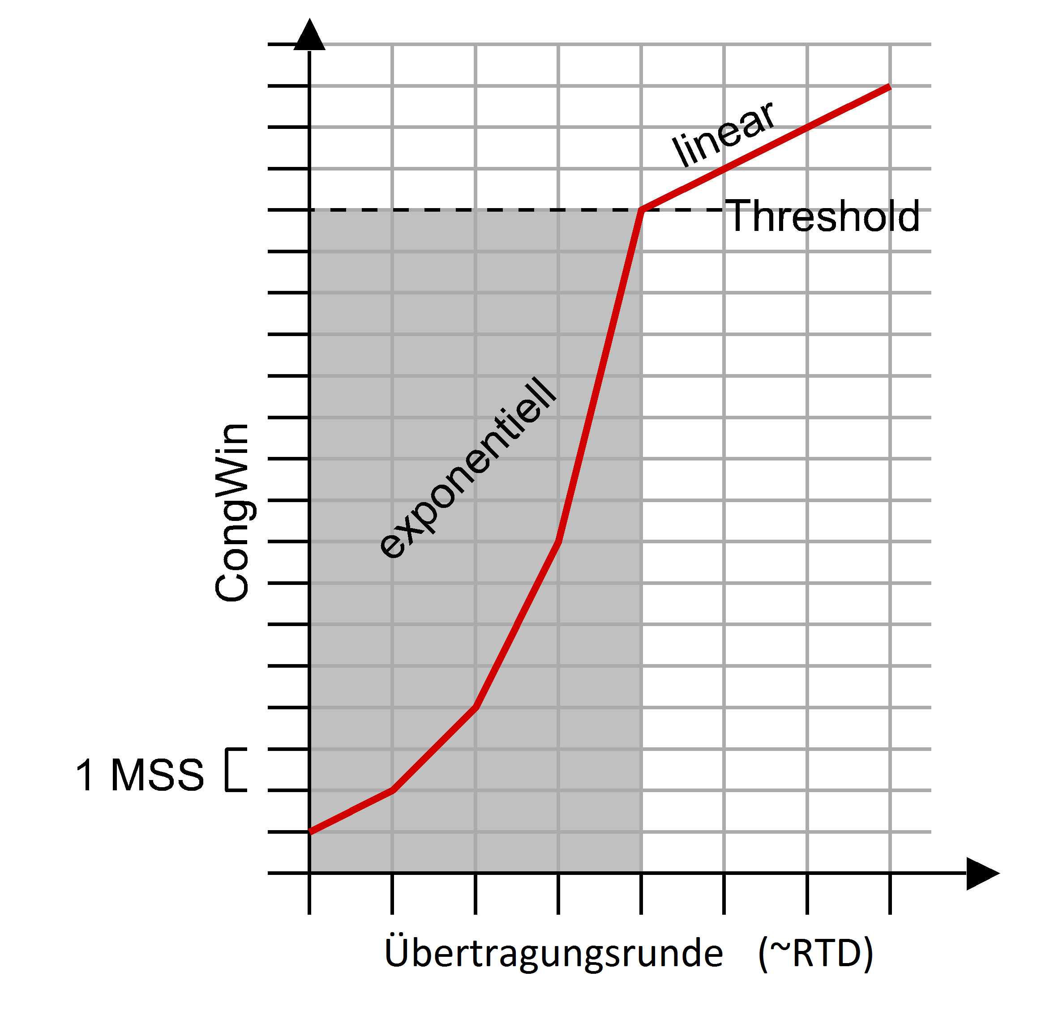
Senderate nach Tahoe-Algorithmus
(bei Netz ohne Last) (1/2)
Slow Start:
zum Start der Übertragung fangen wir mit einem kleinen Überlastfenster an
(CongWin = 1 MSS).
Exponentielles Wachstum:
Bis zum Erreichen eines Threshold inkrementieren wir CongWin bei jeder erhaltenen Quittung um eins ➔ CongWin verdoppelt sich nach jeder Übertragungsrunde (Es werden jeweils doppelt so viele Nachrichten wie in der Runde davor quittiert).
Eine Übertragungsrunde entspricht in etwa einer RTD

Slide 70
Senderate nach Tahoe-Algorithmus
(bei Netz ohne Last) (2/2)
Lineares Wachstum:
Nach erreichen des Threshhold wächst CongWin pro Übertragungsrunde (daher wenn alle Segmente der Runde erfolgreich quittiert wurden) um eins.
Diese Phase geht so lange weiter bis ein Segment verloren geht (Timeout) ➔ lineares Wachstum solange das Netz nicht überlastet ist.

Slide 71
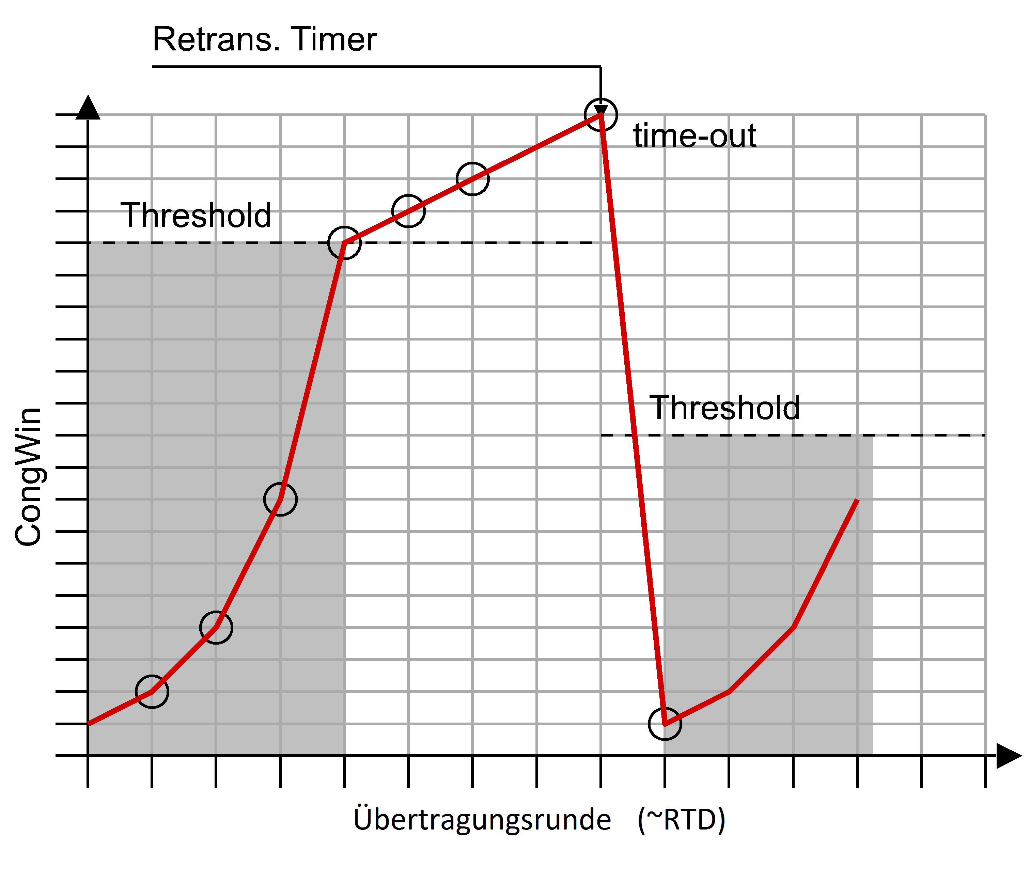
Senderate nach Tahoe-Algorithmus
(bei Netzüberlastung)
Bei Timeout (Retransmission Timer) Reduzierung der Senderate wie folgt:
Reduzierung des Threshold auf die Hälfte der derzeitigen Fenstergröße:
Threshold=CongWin/2
Neustart mit Slow Start:
CongWin = 1 MSS

Slide 72
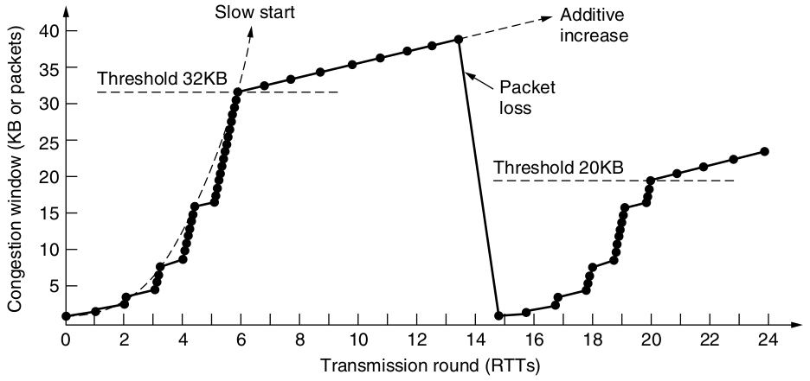
Senderate nach Tahoe-Algorithmus (Alternative Grafik)
Quelle: Tanenbaum, Computer Networks 5th Edition

Slide 73
Optimierung bei Verlust (RFC 5681)
Grundlage:
Geht ein Segment verloren, so werden darauf folgende, empfangene Segmente alle mit der gleichen Quittungsnummer (ACK-Nummer) quittiert (Byte-Strom-Orientierung).
Quittungsduplikate weisen also frühzeitig (noch vor dem Timeout) auf den Verlust oder den Empfang eines Segments außer der Reihe hin.

Slide 74
Optimierung bei Verlust (RFC 5681)
Schnelle Neuübertragung (engl.: fast retransmit): Der Sender wiederholt nach Empfang eines Quittungsduplikats das auf die ACK-Nummer folgende Segment (noch vor dem Timeout).
Schnelle Wiederherstellung (engl.: fast recovery): Regelt Sendeverhalten nach der schnellen Neuübertragung:
  Pro empfangenem Quittungsduplikat wird ein Segment neuer Daten gesendet.
  CongWin wird respektiert aber nicht verändert.
  ab drittem Segment: Neuberechnung CongWin (ohne Slow Start)

Slide 75
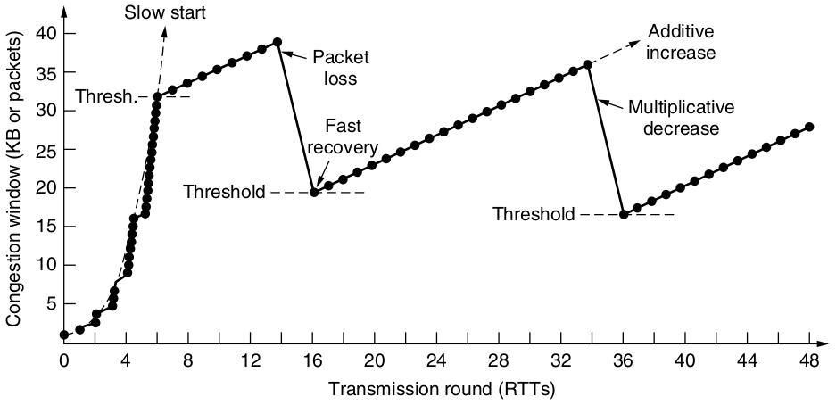
Senderate mit Schneller Wiederherstellung (Grafik)
Quelle: Tanenbaum, Computer Networks 5th Edition

Slide 76
Retransmission Timer
Timer sollte größer als RTT (engl.: round trip time) sein.
Wir leiten den Timer aus der Zeit zwischen dem Versand eines Segments und dem Erhalt der Empfangsbestätigung ab (SampledRTT):
  EstimatedRTT = 3; //typische Initialisierung (in Sekunden)
  x = 0.125; //typischer Startwert
  EstimatedRTT = (1-x) * EstimatedRTT + x * SampledRTT;
  Abweichung = (1-x) * Abweichung + x * |SampledRTT - EstimatedRTT|
  Timer = EstimatedRTT + 4 * Abweichung;
Notes:
X ... Startwert wofür?

Slide 77
RTD- und MTU-Ermittlung
Kern-Algorithmus: Verbesserung der RTD-Schätzung
Ziel: Anpassung des Timerwertes RTT (Round Trip Time)
Wiederholung eines Segments ➔ RTT wird nicht aktualisiert
Fehlgeschlagene Übertragung (d.h. Timeout) ➔ RTT wird verdoppelt
Bestimmung der kleinsten MTU (engl.: maximum transmissible unit) auf dem tatsächlich verwendeten (Vermittlungsschicht) Pfad ➔ Anpassung der Segment-größe zum Verhindern von IP-Paketfragmentierung.

Slide 78
Optimierung bei kurzen Segmenten
Nagle-Algorithmus: Zusammenfassung (Blocking) mehrerer kurzer TCP-Segmente.
Problem: Datenübergabe an TCP in kleinen Portionen (z.B. telnet, remote shell, secure shell) ➔ viele, kleine Segmente, sehr großer Overhead (z.B. 1 Byte/Segment ➔ 4000%)
Lösung: Spekulatives Warten, bis „genug” Daten, dann geblockt übertragen
Nachteil: Wartezeit auch bei insgesamt kleiner zu übertragenden Datenmenge
TCP CORK: gesonderter Dienstaufruf bei manchen Implementierungen, um geringe Datenmenge zu übergeben
Notes:
Hinweis: „Silly Window“

Slide 79
Kapitel 3.6
User Datagram Protocol (UDP)
Das verbindungslose Transportprotokoll des Internets

Slide 80
Überblick UDP
Verbindungsloses, unzuverlässiges Internet Transportprotokoll (RFC 768)
  kein Verbindungsaufbau, -abbau, oder -status
  unregulierte Senderate
  keine Sequenznummern
  ➔ keine Reihenfolgesicherung, Duplikats- oder Verlusterkennung
8 Byte Header (vgl. mit mindestens 20 Byte bei TCP)
Unterstützt das Multiplexen über Anwendungen mit Hilfe von UDP-Ports (wie bei TCP)
Bsp. Protokolle, die UDP verwenden: TFTP, DNS, RPC, SNMP
UDP-Nutzer (Anwendungen) sind über UDP-Sockets adressierbar.
Notes:
PDU der Transportschicht ist immer Segment (OSI)

Slide 81
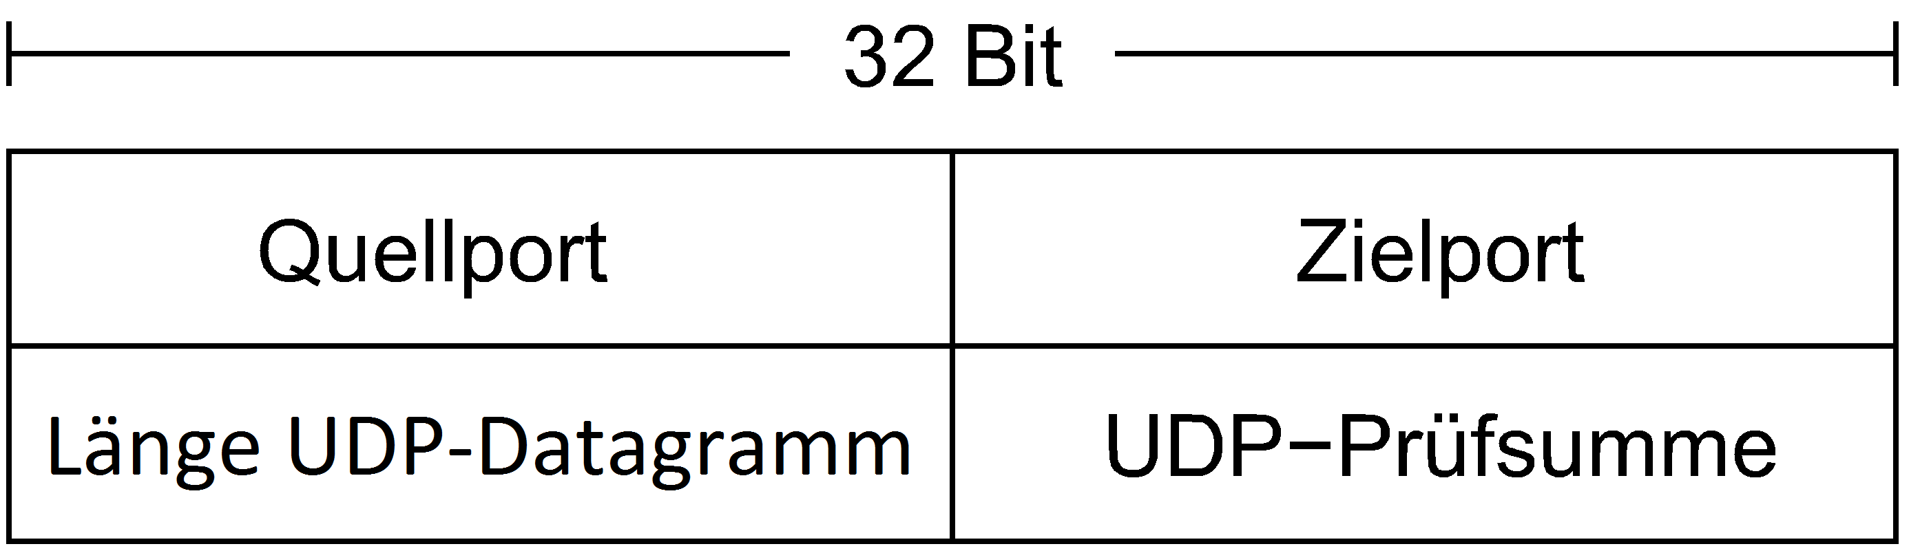
Der UDP Header (PCI)
Quellport/Zielport (je 16 Bit): zur Adressierung
Datagrammlänge (16 Bit): Maximallänge von 65515 Bytes (bei Verwendung von IPv4)
Prüfsumme (16 Bit): (optionale) Prüfsumme über
IP-Pseudoheader und UDP-Datagramm
Notes:
Datagrammlänge: enthält UDP-Header, ergo 65507 Bytes Nutzdaten

Slide 82
Verwendung von UDP
Programmierung mit UDP Sockets
  Senden/Empfangen isolierter Datagramme
  Sicht auf lokales Socket
  Senden/Empfangen zu/von mehreren Hosts (IP-Adresse und Port des Empfängers werden i.d.R. beim Senden jedes einzelnen Datagramms angegeben)
Reihenfolgesicherung, Verlust- und Duplikatsbehandlung, sowie die Steuerung der Senderate obliegen dem Anwendungsprogramm.

Slide 83
Beispiel: UDP-Socket-Programm

Slide 84
Zusammenfassung Transportschicht
Netzunabhängiger Transport von Nachrichten zwischen Endsystemen
Verschattung der Wege durchs Netz
Fehlerbehandlung Ende-zu-Ende
Anpassung der Übertragungsqualitäten
Splitting/Multiplex über Anwendungen/Prozesse
Verbindungsloser oder -orientierter Dienst
z.B. im Internet: TCP (verbindungsorientiert), UDP (verbindungslos)
Notes:
----- Besprechungsnotizen (27.05.16 09:49) -----

Slide 85
Fragen zu Kapitel 3 (1/2)
Was sind Einflussgrößen für die Größe des Sequenznummernraumes?
Wozu kann die Fenstertechnik (Schiebefensterprotokoll) eingesetzt werden?
Wie wird Eindeutigkeit der Sequenznummern sichergestellt?
Wie wirken sich zu kleine Fenster aus, wie zu kleine Sequenznummernräume?
Unter welchen Voraussetzungen genügt ein Zwei-Wege-Handschlag für einen Verbindungsaufbau?
Warum ist für einen sicheren Verb.-Aufbau auf einer Transportschicht i.A. ein Drei-Wege-Handschlag erforderlich?
Warum sollte ein Verbindungsabbau i.A. beidseitig geschehen?
Was ist der Unterschied zwischen Flusssteuerung und Staukontrolle?
Notes:
Größe des Sequenznummernraums: Anzahl der Bits für die Sequenznummern im Header / Wie bestimmt man die Größe? RTD, Senderate
Fenstertechnik? Sliding Window Protocoll – Datenflusskontrolle – Ziel: Soviele Pakete wie mögliche zu senden. Abhängig von Bandbreite
Eindeutigkeit der Sequenznummern – Bei 3-Wege-Handschlag – Initialisierung durch Zeitgeber
Zu kleine Fenster: Zu wenig Kommunikation , Stop-and-Go Techik: Oszillierendes Verhalten bei zu großem RTD / Zu kleine Sequenznummernräume: Falsche Erkennung und Verwerfen von falschen Duplikaten
Zwei-Wege-Handschlag genügt, bei Simplex/Unicast-Übertragung oder wenn ein zuverlässiger Übertragungskanal vorliegt
Drei-Wege-Handschlag erforderlich: Damit der Empfänger weiß, dass die Bestätigung nicht verloren gegangen ist
Verbindungsabbau beidseitig: Beide Seiten können u.U. den Verbindungsabbau wünschen, zwei Halbverbindungen
Flusssteuerung: Maßnahmen gegen die Überlastung eines Empfängers
Staukontrolle: Überlaststeuerung – gegen die Überlastung der Verbindung

Slide 86
Fragen zu Kapitel 3 (2/2)
Wann ist es für eine Anwendung sinnvoll UDP zu verwenden?
Wie sichert man für eine Anwendung, die über UDP läuft, trotzdem einen zuverlässigen Datentransfer?
A sendet 2 TCP-Segmente (mit Sequenznummern 90 und 110) an B.
  Wie viele Daten enthält das erste Segment? Wie lang ist es insgesamt?
  Wie lautet die Quittungsnummer in der Bestätigung von B nach A, wenn nur das erste Segment verloren geht?
Welche Mechanismen bietet TCP für eine zuverlässige Ende-zu-Ende Verbindung?
Welches Transportprotokoll unterstützt ein Multiplexen von Anwendungen?
Notes:
UDP: Wenn hohe Leistung erforderlich ist
Sicherung UDP: In einer höheren Schicht
TCP-Segmente: Segmente mit Nutzdaten um 1 pro Byte – 20 Byte Daten, Quittungsnummer: 90.
Zuverlässige Ende-zu-Ende Verbindung: Prüfsumme:Integrität der Daten, Reihenfolge:Sequenznummern
Transportprotokoll:Multiplex: TCP + UDP - Portnummern

